Slide 1


Assessing Performance Evolution for
Configurable Systems
A Methodology
Advisors: Prof. Dr.-Ing. Ina Schaefer, Prof. Dr.-Ing. Norbert Siegmund
January 23, 2018
Stefan Mühlbauer

Slide 2
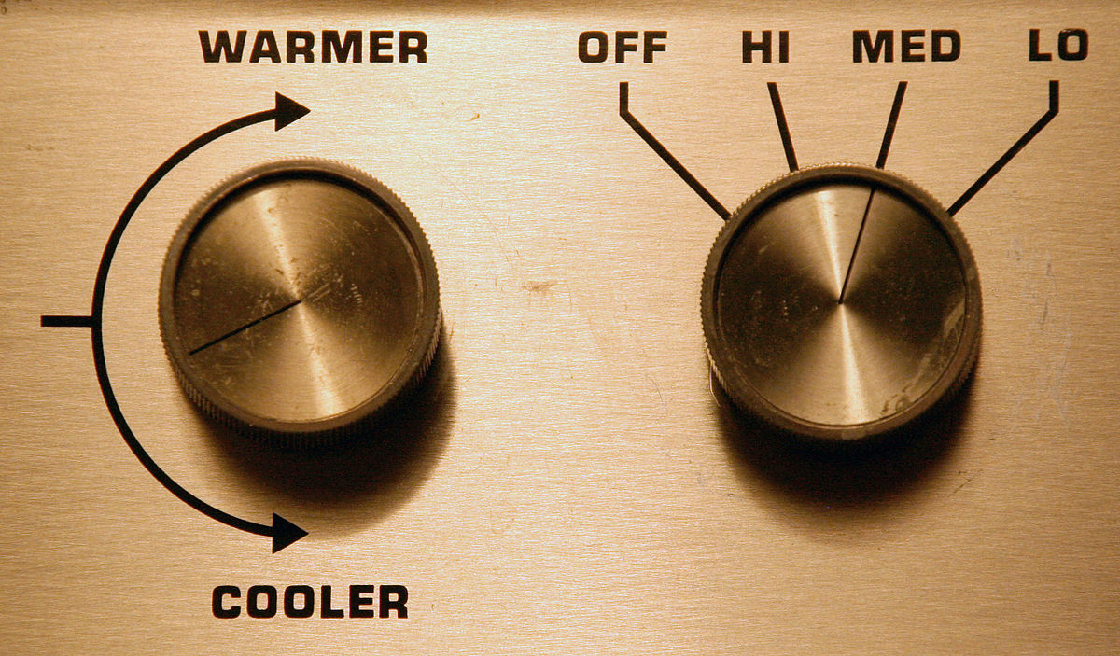
Configurable Software Systems
Many software systems provide
configuration options to tune, dis-,
or enable functionality.
Notes:
Konfigurierbare Systeme sind Software-Systeme, welche eine Vielzahl von Konfigurationsoptionen (Features) bieten. Diese ermöglichen es, das System in vielfältiger Weise zu spezifizieren. Optionen können Ja-Nein-Optionen, aber auch numerische Optionen sein. Konfigurationen können entweder zur Kompilierzeit oder zur Laufzeit ausgewertet werden.
Beispiele reichen von großen Systemen wie dem Linux-Kernel mit über 11.000 Optionen, über mittelgroße Systeme wie Eclipse mit einer Vielzahl an Plugins bis hin zu kleinen Kommandozeilen-Tools.
Die Eigenschaften einer Variante eines Systems können sich maßgeblich von anderen Varianten unterscheiden, da es vorkommt, dass die kombinierte Auswahl mehrerer Optionen unbeabsichtigte und unvorhergesehene Effekte zur Folge hat. Diese Feature-Interaktionen betreffen sowohl funktionale, als auch nicht-funktionale Eigenschaften.
Beispiel für nicht-funktionale Eigenschaften: Datenkompression und -verschlüsselung. Verschlüsselte Daten sind oftmals kompakter als Rohdaten, somit dauert die anschließende Kompression entsprechend kürzer. Dies ist also eine positive Feature-Interaktion, da die Ausführungszeit bei diesen zwei Optionen in Kombination nicht der Summe der beiden Operationen entspricht.

Slide 3


Configurable Software Systems
Dimensions: Type of configurability, number of features
Unanticipated behavior can emerge with selections of multiple features (feature interaction)
  Example: Compression and Encryption
    Compressing encryped data can be faster than compressing raw data, since encrypted data is already more „compact“.
~$ zip -e -9 file.txt
Notes:
Konfigurierbare Systeme sind Software-Systeme, welche eine Vielzahl von Konfigurationsoptionen (Features) bieten. Diese ermöglichen es, das System in vielfältiger Weise zu spezifizieren. Optionen können Ja-Nein-Optionen, aber auch numerische Optionen sein. Konfigurationen können entweder zur Kompilierzeit oder zur Laufzeit ausgewertet werden.
Beispiele reichen von großen Systemen wie dem Linux-Kernel mit über 11.000 Optionen, über mittelgroße Systeme wie Eclipse mit einer Vielzahl an Plugins bis hin zu kleinen Kommandozeilen-Tools.
Die Eigenschaften einer Variante eines Systems können sich maßgeblich von anderen Varianten unterscheiden, da es vorkommt, dass die kombinierte Auswahl mehrerer Optionen unbeabsichtigte und unvorhergesehene Effekte zur Folge hat. Diese Feature-Interaktionen betreffen sowohl funktionale, als auch nicht-funktionale Eigenschaften.
Beispiel für nicht-funktionale Eigenschaften: Datenkompression und -verschlüsselung. Verschlüsselte Daten sind oftmals kompakter als Rohdaten, somit dauert die anschließende Kompression entsprechend kürzer. Dies ist also eine positive Feature-Interaktion, da die Ausführungszeit bei diesen zwei Optionen in Kombination nicht der Summe der beiden Operationen entspricht.

Slide 4
Software Performance
Software performance: How successful is a task being carried out?
Performance footprints can be outlined by key performance indicators:
Availability
Response Time
e.g., server uptime
Key Performance
Indicators (KPIs)
Throughput
Utilization
e.g., requests per second
e.g., memory or CPU consumption
Notes:
Eine bessere Ausführungszeit lässt sich umgangssprachlich auch mit “besserer Performance” umschreiben. Dies bringt zum Ausdruck, was Performance aus Anwendersicht ist, nämlich “wie gut oder erfolgreich” ein System eine gegebene Aufgabe abarbeitet.
Jede wahrgenommene Verzögerung oder Irritation im erwarteten Ablauf gilt demnach als schlecht für die Performance.
Aus technischer Sicht umfasst Performance, wie gut bestimmte nicht-funktionale Anforderungen im Betrieb erfüllt werden, z.B. Speicherverbrauch oder Antwortzeiten. Messgrößen von Performance lassen sich in folgende vier Kategorien (Key Performance Indicators, KPIs) unterteilen: Availability (Verfügbarkeit), Response Time (Antwortzeit), Throughput (Durchsatz) und Utilization (Auslastung). Performance steht immer im Kontext nicht-funktionaler Anforderungen, also nicht alle KPIs sind wichtig für jedes System.
Performance Testing findet oft spät im Entwicklungsprozess/-zyklus statt, meist zu spät. Performance Bugs sind nur durch dynamisches Testen auffindbar und werden demnach oft verschleppt. Dies kann zu verschlechterter Performance, sogenannter Performance-Regression führen. Um Performance Regression zu dokumentieren/erkennen sind mehrere Messungen zu unterschiedlichen Zeitpunkten notwendig.

Slide 5
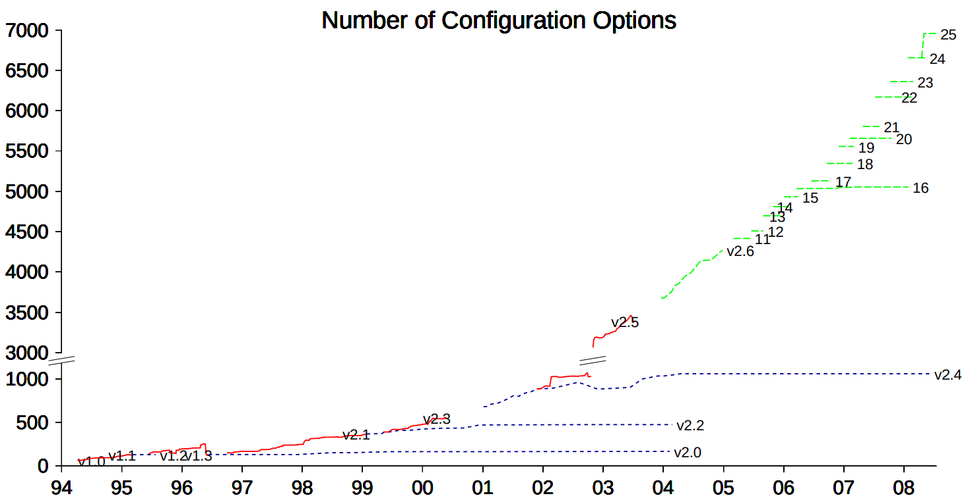
Software Evolution
Evolution: adaption to changing contexts and requirements
Software can grow more complex over time as it evolves:
Software can “erode” as it evolves (architectural decay), leading to degradation of overall software quality
Adopted: Fig. 1 from Israeli, A., & Feitelson, D. G. (2010). The Linux kernel as a case study in software evolution. Journal of Systems and Software, 83(3), 485-501.
Notes:
Software unterliegt dem Prozess der Evolution, indem sie fortlaufend entwickelt wird. Software-Evolution umschreibt dabei jene Änderungen, welche notwendig sind, um auf sich ändernde Anforderungen und Kontexte zu reagieren.
Mit Evolution einhergehend ist das Phänomen der ‘Technischen Schuld’. Das Vernachlässigen oder Aufschieben von Wartungsarbeiten und Testaktivitäten sowie unzureichende Kenntnisnahme bestehender Architektur begünstigen dies.
In Folge dessen sinkt die Qualität der Codebase, da Module stärker gekoppelt und weniger kohäsiv werden und wiederum die Wartbarkeit des Codes beeinträchtigen.
Das Abnehmen der Performance-Qualität ist ein Phänomen der ‘Technischen Schuld’ und liegt in zuvor vernachlässigten Schritten begründet.

Slide 6
Problem: Performance Evolution Assessment
Performance evolution: change of performance over time
  Assessment of performance for multiple versions required to capture performance evolution
Problem space is outlined by three intertwined dimensions:
  Variability: infeasibly high numbers of variants, feature interactions
  Performance Assessment: suitable performance indicators/measures
  Diachrony: incremental code revisions, software development history
Notes:
Anstatt das Performanz-Verhalten nur zu testen, gibt es viele Ansätze, es zu modellieren und, insbesondere für konfigurierbare Systeme, abzuschätzen. Der Vorteil einer Vorhersage ist, dass gezielt auf Feature-Interaktionen oder fehlerhafte Konfigurationen eingegangen werden kann. Erste Ansätze waren modellbasiert, also schätzten Performanz-Verhalten aufgrund von z.B. Sequenzmodellen ab.
Moderne Ansätze hingegen versuchen einen Schätzer maschinell zu “lernen”. Mathematisch ausgedrückt, wird versucht eine Approximation für eine Funktion zu finden, welche die Konfigurationen eines Systems auf einen jeweiligen Performance-Wert abbildet. Eingesetzte Verfahren zum maschinellen Lernen sind u.a. Decision Trees (CART), Fourier Learning oder Linear Regression.
Letzterer Ansatz ist besonders anschaulich, da er den Einfluss einzelner Optionen auf die Gesamtperformance ausdrückt. Die Funktion time() zu dem Feature-Modell rechts unten besteht aus drei Termen, der erste beschreibt die Dauer der Operation encrypt, der zweite die Dauer der Operation compress, der dritte beschreibt den eingangs beschriebenen negativen Effekt, aber nur sofern beide Optionen ausgewählt, und damit 1 sind.
Wie bei allen ML-Problemen muss natürlich spezifiziert werden, was eigentlich gelernt werden soll. Gelernt wird Performanz-Verhalten, entsprechend benötigen wir dazu Trainings- und Validierungsdaten. Mit den Trainingsdaten lernen wir das Verhalten, mit den Validierungsdaten testen wir die Genauigkeit der Vorhersage.

Slide 7
Motivation
Problem: Performance Evolution Assessment – How to do that?
Goal: Methodology for performance assessment with regard to variability, evolution, and statistical accuracy.
Objectives
  How to derive variability models and select configurations to assess?
  How to select revisions to assess from revision history?
  How to select robust and sound statistical measures?

Slide 8
Performance Evolution Assessment
What features
and constraints
exist?
Configuration Sampling
Which configurations to assess?
Performance
Evolution
Assessment
Variability
Assessment
Performance
Benchmark
Performance
Testing Setup
Robust/Applicable
Measurement
Summary
Performance
Measurement
Revision Sampling
Which revisions to assess?
Revision
Assessment
Notes:
Der Prozess gliedert sich in drei Ebenen, und zwar Variabilität, Zeitverhalten und Messziel.
Zuerst benötigen wir eine Beschreibung aller validen Konfigurationen, ein Feature-Modell. Ggf. Sollen nicht alle Konfigurationen betrachtet werden, sondern eine Stichprobe, welche z.B. möglichst viele Feature-Interaktionen abdeckt, z.B. pair-wise sampling.
Als zweites benötigen wir eine Auswahl der Snapshots der Software, welche wir untersuchen möchten. Diese sollten geeignet sein, um die Performance eines Systems repräsentativ zu beschreiben. Im Nachgang muss analysiert werden, wie die Software integriert, d.h., gebaut, kompiliert und konfiguriert wird.
Als letztes ist zu speuifizieren, wie Performance erfasst/beschrieben werden soll, dazu werden ein oder mehrere Testziele formuliert. Dementsprechend werden geeignete Benchmarks gesetzt, um die Software anhand dieser zu testen. Ein Benchmark ist grob gesagt der Testfall.

Slide 9
Variability Model Synthesis (1)
What features
and constraints
exist?
Natural Language
Processing
Cluster product descriptions,
extract common features.
Learn variability model from
given configurations.
Automated
Machine Learning
Variability
Model
Synthesis
Static Analyses
Exploitation of config. APIs,
or constraint violations
load-time vs. run-time variability
configuration encoding
features, types, and domains
feature dependencies
variability model evolution
Manual
Notes:
Die Aufgabe ist es, aus bestehendem Code und Nicht-Code-Artefakten ein zugrunde liegendes Feature-Modell zu extrahieren. Dieser Task umfasst die Extraktion von Konfigurationsoptionen, die Extraktion von Constraints über die Optionen sowie die Organisation der Constraints in eine geeignete Hierarchie und Feature-Gruppen.
(Rabkin and Katz) haben Konfigurationsoptionen aus bestehendem Code extrahiert, indem sie Konfigurations-APIs ausnutzen und beim Lesen die Namen der Konfigurationsoptionen auslesen. An allen Stellen, wo eine Option gegen etwas verglichen wird (enum, Zahl, String, ...) kann dies als relevanter Wert, wie z.B. Grenze des Wertebereichs oder möglicher Wert interpretiert werden.
(Nadi et al., 2015) haben Konfigurations-Constraints aus verschiedenen Systemen mittels statischer Analyse extrahiert. Unter zwei Annahmen wurden Constraints hergeleitet: Jede Variante ist lauffähig und gibt ein lexikalisch einmaliges Programm zurück. Sollte eine Variante nicht kompilierbar sein, wird diese als Constraint erfasst, ebenso wie zwei gleiche Programme auf einen Fehler hindeuten.
(She et al., 2011) haben einen halb-automatischen Algorithmus vorgestellt, welcher aus gegebenen Constraints ein Feature-Diagramm rekonstruiert. Aus bestehenden Implikationen wählt der Benutzer eine geeignete Hierarchie, anschließend werden Feature-Gruppen automatisch detektiert und CTCs hinzugefügt.
Alle genannten Ansätze haben Vor- und Nachteile. Insbesondere 2) ist präzise, aber nicht geeignet um alle Constraints zu finden (poor recall), wohingegen 3) darauf angewiesen ist, dass die zugrundeliegenden Constraints möglichst vollständig sind. Des Weiteren werden bei 3) nach wie vor manuelle Entscheidungen, und damit Expertenwissen, beansprucht.

Slide 10
Variability Model Synthesis (2)
Automated approaches are only applicable under preconditions:
  NLP: Textual description of a product required (~ domain analysis)
  ML: Sufficiently large number of valid feature selections required
  Static analyses: highly-specialized use cases
General purpose strategy: manual assessment based on documentation
Configuration sampling with respect to feature interactions: t-wise sampling

Slide 11
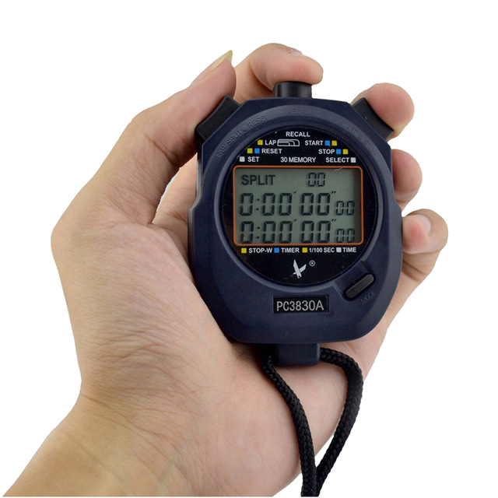
Performance Assessment (1)
Performance
Benchmark
Performance benchmark selection
  Expressive: measure desired performance metrics/indicators
  Reproducible: obtain similar results under equal circumstances
  Cost-efficient: reasonable cost of benchmark testing
Profiling: dynamic assessment of performance metrics
  No general purpose profiler, depending on test setup
  e.g., VisualVM for Java, AOP, network sniffers, …
Timing statistics on host-machine: /usr/bin/time
Performance
Testing Setup

Slide 12
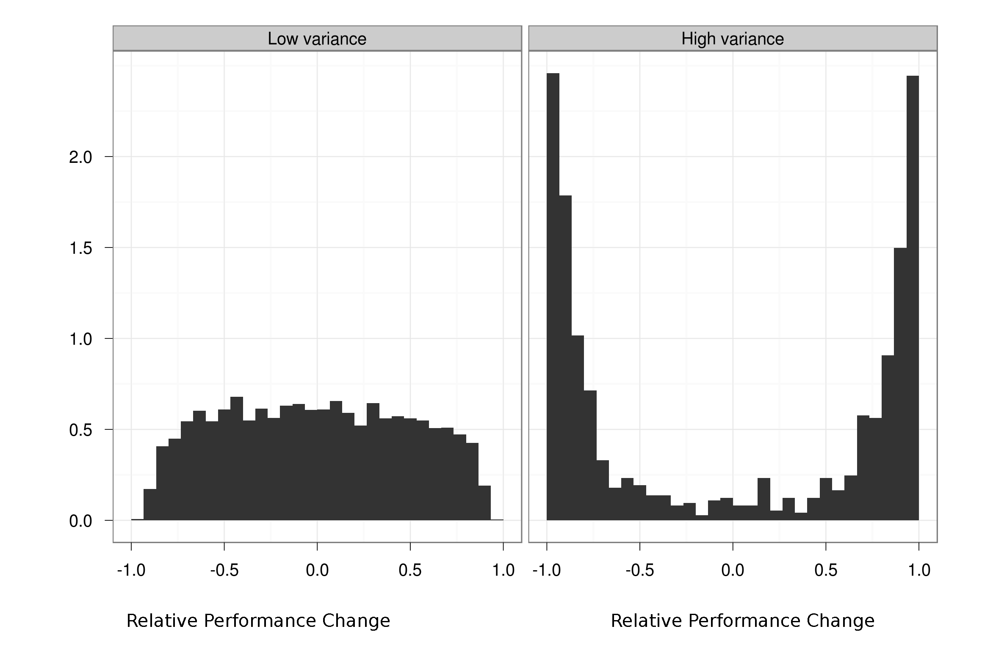
Performance Assessment (2)
Robust/Applicable
Measurement
Summary
Robust measures: median and interquartile range
  Robust statistical measures are not distorted by extreme measurements
Performance change magnitude:
Relative change per variant
Performance change range:
variance of change per version
V1 | 0.5 %
... | ...
V10 | 0.45 %
... | ...
V20 | -0.3 %

Slide 13
Revision Assessment (1)
Revision Sampling
Which revisions to assess?
R

Slide 14
Revision Assessment (2)
Revision Sampling
Which revisions to assess?
R

